Slide 1
部门年度工作汇报
基础工业训练中心 创新部 创客活动

Slide 2
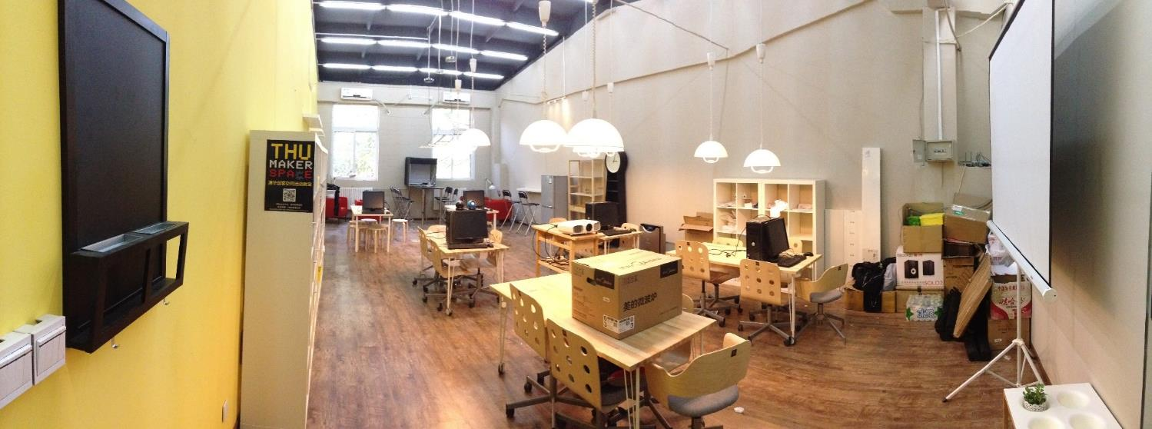
清华创客空间基地建设规划
在现有条件下积极尝试新型空间的设计和运作
60平米创客空间建设
创意工坊建设（自行车工坊-激光切割-3D打印）

Slide 3
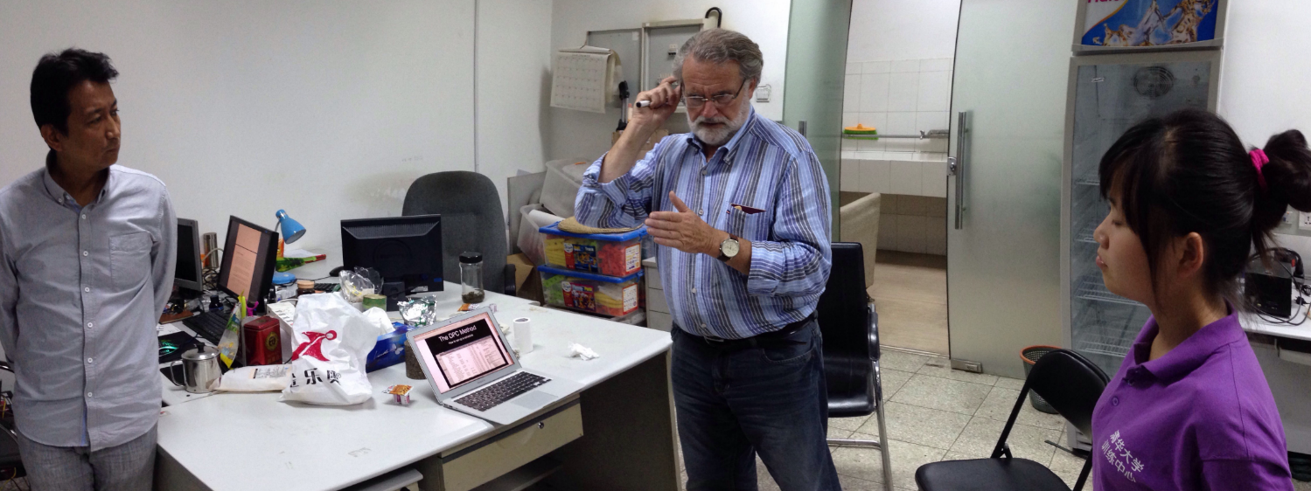
清华创客空间基地建设规划
信息系统及活动服务系统建设
创客空间预约系统
动态项目控制服务系统

Slide 4
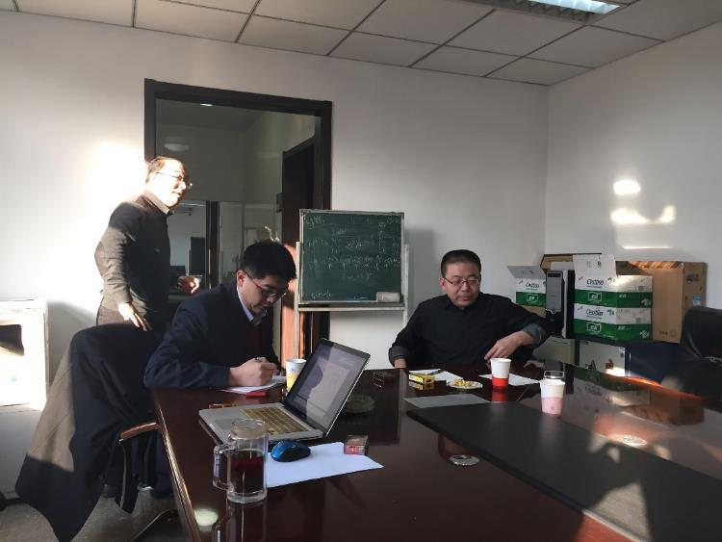
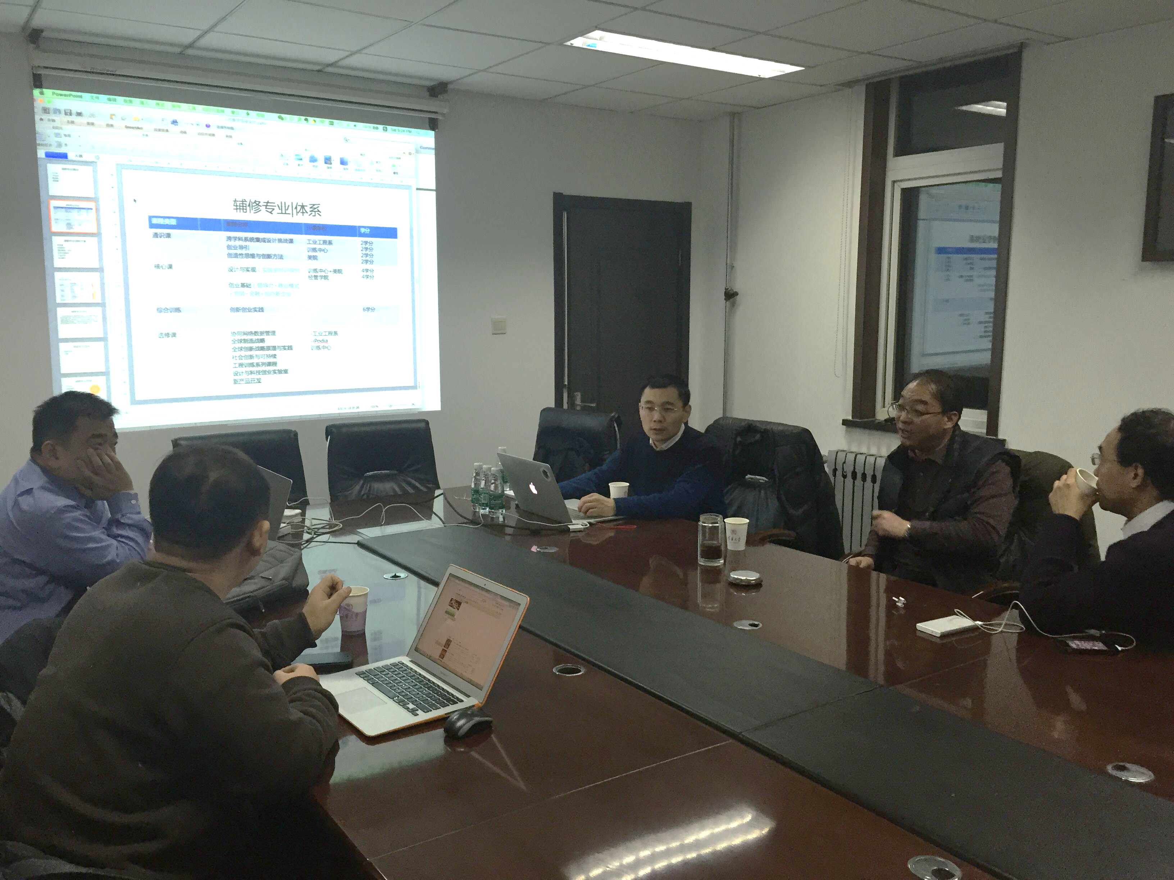
清华创客空间基地建设规划
积极探索面向大学的创客空间建设方案
调研深圳创意创业产业及创客空间
调研信息化解决方案
创客教育基地联盟研讨

Slide 5
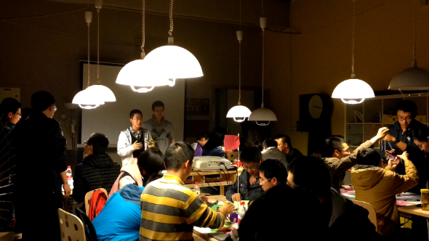
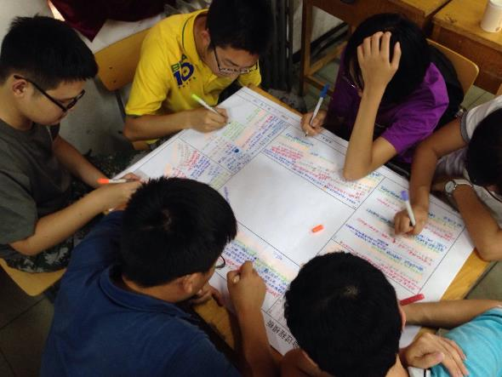
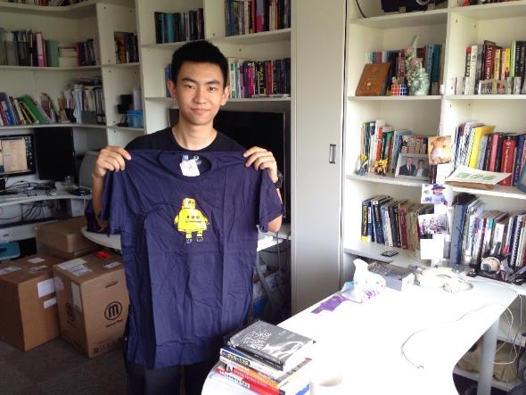
创客系列活动及课程建设
支撑创客空间社团活动
承办中美绿色电子大赛并指导清华团队参赛
协办中美创客大赛
通过课程改革，探索支撑创客的先进制造资源开放模式

Slide 6

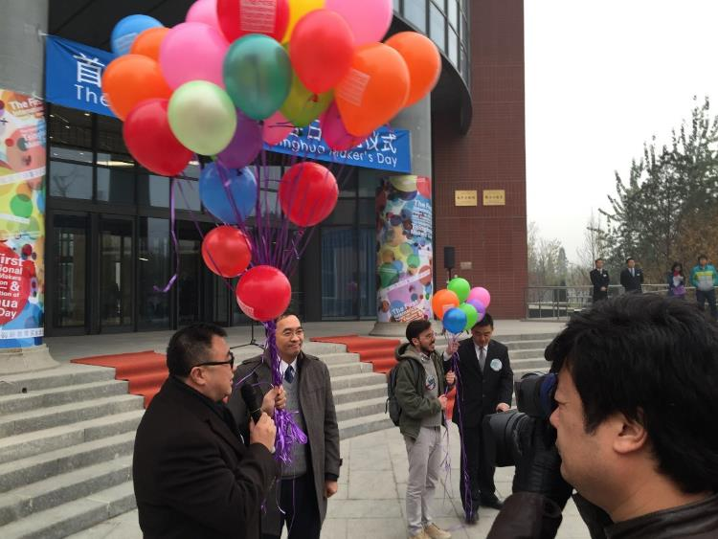
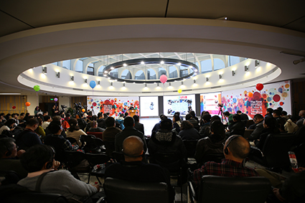
创客文化建设
举办首届“清华创客日”
制作并发布清华创客空间宣传片

